Slide 1
网络服务器安装与管理

Slide 2
第4章 DHCP服务的搭建、配置与管理
本章重点
DHCP服务器的安装
DHCP服务器的管理
DHCP数据库的维护
配置DHCP客户端TCP/IP环境

Slide 3
4.1 DHCP服务器的安装和设置
DHCP又叫动态主机配置协议，是基于TCP/IP协议的一种动态地址分配方案，通过DHCP服务器可以集中管理网络上使用的IP地址，提供主机IP地址的动态租用配置，并将其他配置参数（包括子网掩码、默认网关、DNS）分发给合法网络客户端的TCP/IP服务协议。

Slide 4
4.1 DHCP服务器的安装和设置
4.1.1 Windows Server 2003 DHCP的新特性
4.1.2 安装DHCP服务器
4.1.3 DHCP控制台
4.1.4 DHCP服务器级的基本设置

Slide 5
4.1.1 Windows Server 2003 DHCP的新特性
支持超级领域
DHCP与DNS的集成
支持多播作用域和超级作用域
可使用Active Directory集成来检测未授权的DHCP服务器
客户端自动配置IP地址
DHCP 客户端备用配置
DHCP 数据库备份和恢复

Slide 6
4.1.2 安装DHCP服务器
DHCP服务器安装TCP/IP协议，并设置固定的IP地址信息。在Windows Server 2003操作系统中，除了可以使用“Windows组件向导”添加安装DHCP服务以外，还可通过“配置您的服务器向导”实现。

Slide 7
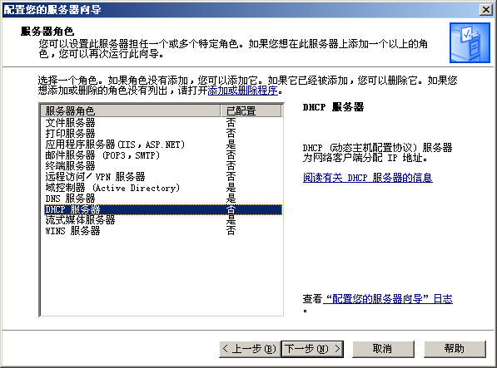
安装DHCP服务器
“服务器角色”对话框

Slide 8
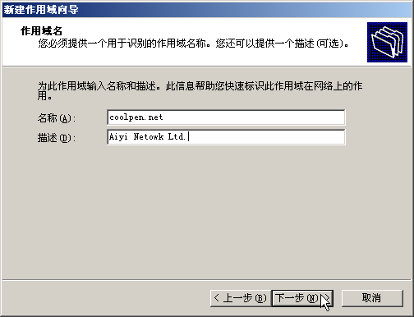
安装DHCP服务器
“作用域名”对话框

Slide 9
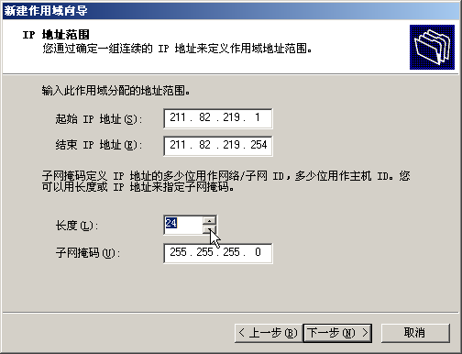
安装DHCP服务器
“IP地址范围”对话框

Slide 10
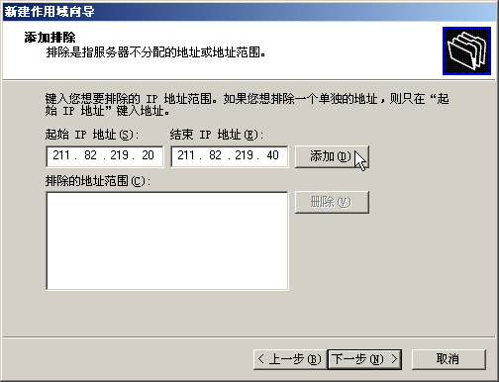
安装DHCP服务器
“添加排除”对话框

Slide 11
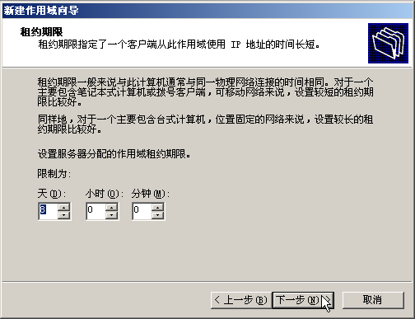
安装DHCP服务器
“租约期限”对话框

Slide 12
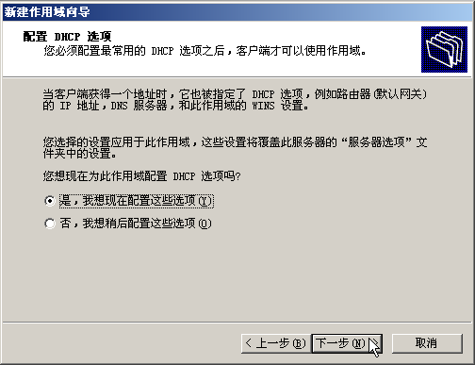
安装DHCP服务器
“配置DHCP选项”对话框

Slide 13
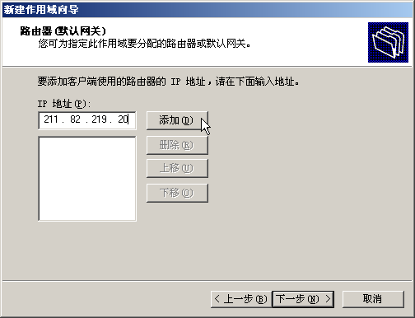
安装DHCP服务器
“路由器（默认网关）”对话框

Slide 14
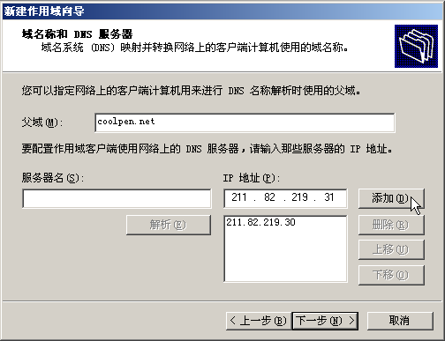
安装DHCP服务器
“域名称和DNS服务器”对话框

Slide 15
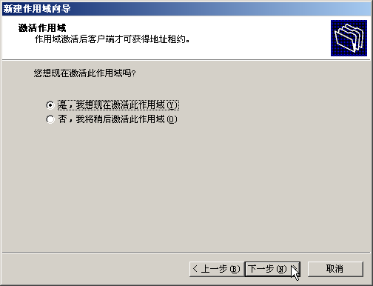
安装DHCP服务器
“激活作用框”对话框

Slide 16
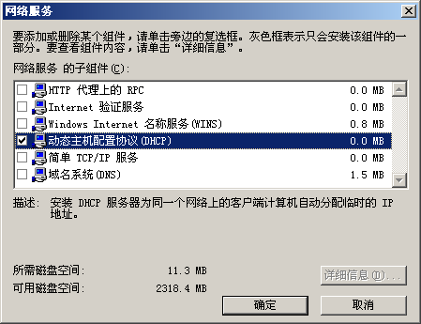
安装DHCP服务器
“网络服务”对话框

Slide 17
4.1.3 DHCP控制台
DHCP服务安装完成以后，会自动在“管理工具”中增加一个DHCP选项，依次选择“开始”→“管理工具”→“DHCP”，打开DHCP控制台窗口，即可对DHCP服务进行配置管理。

Slide 18
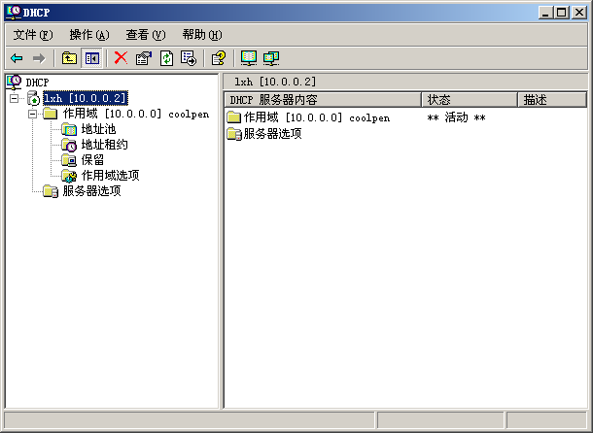
DHCP控制台
DHCP控制台

Slide 19
4.1.4 DHCP服务器级的基本设置
安装DHCP服务器后，系统自动将本机默认的DHCP服务器添加到DHCP控制台的目录树中。当然还可将网上的其他Windows 2000或Windows 2003 DHCP服务器添加到控制台中进行管理。

Slide 20
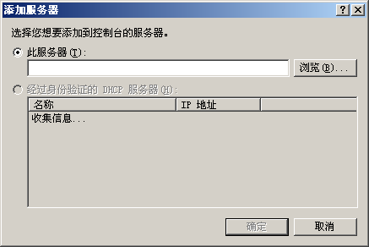
DHCP服务器级的基本设置
添加服务器

Slide 21
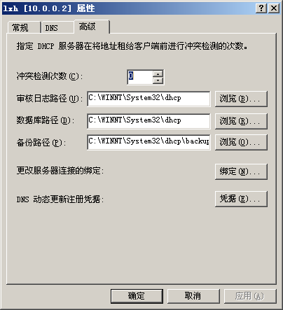
DHCP服务器级的基本设置
设置冲突检测

Slide 22
4.2 DHCP作用域的创建管理
在DHCP服务器中，必须创建一个或多个IP作用域，当DHCP客户端向DHCP服务器租用IP地址时，DHCP服务器就可以从这些作用域内选择一个适当的且尚未租出的IP地址，将其分配给DHCP客户端。

Slide 23
4.2 DHCP作用域的创建管理
4.2.1 创建DHCP作用域
4.2.2 设置租期
4.2.3 保留特定的IP地址
4.2.4 作用域协调
4.2.5 超级作用域

Slide 24
4.2.1 创建DHCP作用域
每一个DHCP服务器都需要设置作用域，也称为IP地址段或IP地址范围。DHCP以作用域为基本管理单位向客户端提供IP地址分配服务。作用域又称领域，就是网络中可管理的IP地址分组，管理对客户端IP地址及任何相关配置参数的分发和指派。

Slide 25
4.2.2 设置租期
由DHCP服务器为其客户机租用IP地址。每份租约都有期限，租约到期后如果客户机要继续使用该地址，就必须续订。租约到期后，将在服务器数据库中保留大约1天的时间，以确保在客户机和服务器处于不同的时区、单独的计算机时钟没有同步、在租约过期时客户机从网络上断开等情况下，能够维持客户租约。用户也可以通过删除租约来强制中止租约。

Slide 26
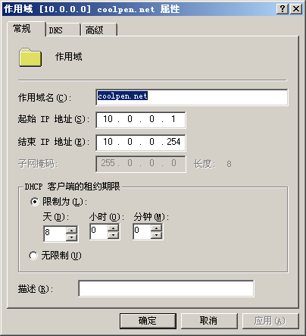
设置租期
“作用域 属性”对话框

Slide 27
4.2.3 保留特定的IP地址
在一个网络中，有时需要给某些DHCP客户端配置固定专用的IP地址，而这些特定的IP地址便不能再分配给其他DHCP客户端，这就需要DHCP服务器的“保留”功能来实现。也就是将特定的客户端与特定的IP地址绑定在一起，当这个DHCP客户端每次向DHCP服务器请求获得IP地址时，DHCP服务器都会给该DHCP客户端分配相同的IP地址。

Slide 28
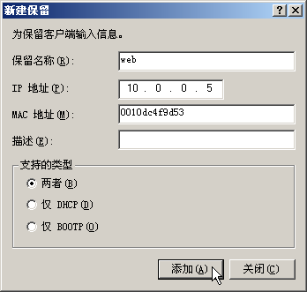
保留特定的IP地址
新建保留地址

Slide 29
4.2.4 作用域协调
在DHCP服务器内，作用域内IP地址的租用信息，会分别存储在DHCP数据库文件与注册表数据库内。如果DHCP数据库文件与注册表数据库之间发生了信息不一致的现象，例如在注册表数据库中记录了某个IP地址已经租给了某台计算机，但是DHCP数据库内没有这条记录，此时可以利用“协调（reconcile）”的功能来修正DHCP数据库文件。

Slide 30
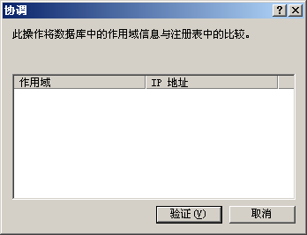
作用域协调
“协调”对话框

Slide 31
4.2.5 超级作用域
当DHCP服务器上有多个作用域时，就可组成超级作用域，作为单个实体来管理。超级作用域常用于多网配置。所谓多网，是指在同一物理网段上使用两个或多个DHCP服务器以管理分离的逻辑IP网络。在多网配置中，可以使用DHCP超级作用域来组合多个作用域，为网络中的客户机提供来自多个作用域的租约。

Slide 32
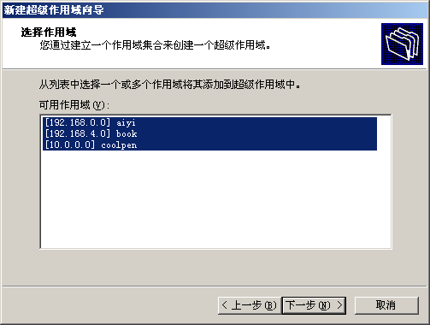
超级作用域
选择作用域

Slide 33
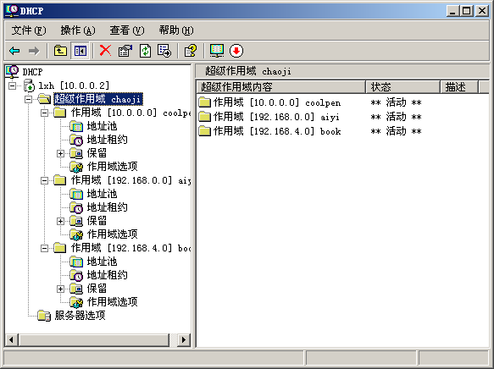
超级作用域
已创建好的超级作用域

Slide 34
4.3 DHCP数据库的维护
服务器往往会由于各种原因而导致系统瘫痪和服务失败，因此，不得不重新安装或恢复服务器。借助定时备份的DHCP数据库，就可以在系统恢复后迅速提供网络服务，并减少重新配置DHCP服务的难度。

Slide 35
4.3 DHCP数据库的维护
4.3.1 数据库的备份
4.3.2 数据库的还原
4.3.3 数据库的重整
4.3.4 将DHCP数据库转移到其他服务器

Slide 36
4.3.1 数据库的备份
DHCP服务器中的设置数据全部存放在名为dhcp.mdb数据库文件中，在Windows Server 2003系统中，该文件位于\Windows\System32\dhcp文件夹内。其中，dhcp.mdb是主要的数据库文件，其他的文件是dhcp.mdb数据库文件的辅助文件。

Slide 37
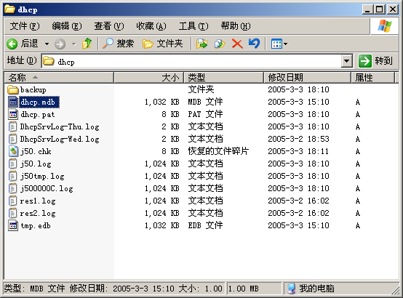
数据库的备份
DHCP数据库文件

Slide 38
4.3.2 数据库的还原
当DHCP服务器在启动时，它会自动检查DHCP数据库是否损坏，如果发现损坏，将自动用\Windows\System32\dhcp\backup文件夹内的数据进行还原。
但如果backup文件夹的数据也被损坏时，就需要使用手工的方法：先将原来备份的文件复制到\Windows\System32\dhcp\backup文件夹内，然后重新启动DHCP服务器，让DHCP服务器自动用新拷入的数据进行还原。

Slide 39
4.3.3 数据库的重整
在DHCP数据库的使用过程中，相关的数据因为不断被更改，会影响系统的运行效率。为此，当DHCP服务器使用一段时间后，建议用户利用系统提供的jetpack.exe程序对数据库中的数据进行重新调整，从而实现对数据库的优化。

Slide 40
数据库的重整
jetpack.exe程序手工操作示范：
cd\winnt\system32\dhcp（进入dhcp目录）
net stop dhcpserver （让DHCP服务器停止运行）
jetpack dhcp.mdb temp.mdb （对DHCP数据库进行重新调整，其中dhcp.mdb是DHCP数据库文件，而temp.mdb是临时文件）
net start dhcpserver （让DHCP服务器开始运行）

Slide 41
4.3.4 将DHCP数据库转移到其他服务器
1. 备份原来DHCP服务器上的数据
2. 将数据还原到新添加的DHCP服务器上

Slide 42
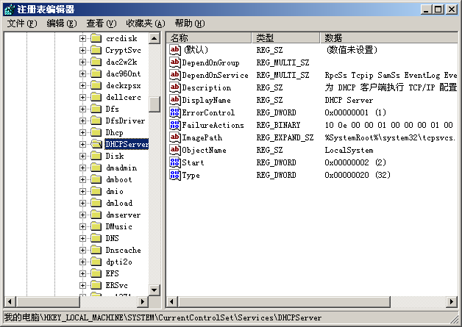
1. 备份原来DHCP服务器上的数据
注册表编辑器

Slide 43
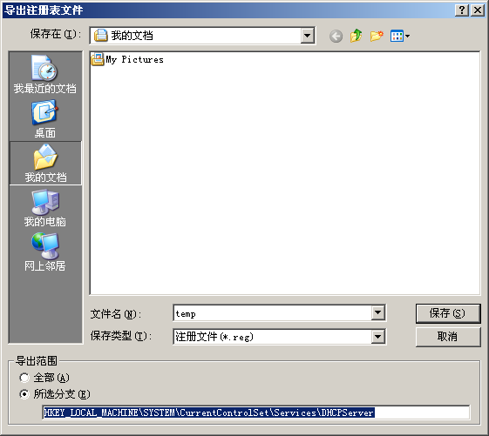
1. 备份原来DHCP服务器上的数据
导出注册表文件

Slide 44
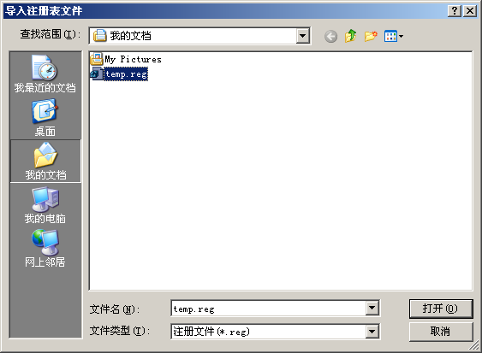
2. 将数据还原到新添加的DHCP服务器上
导入注册表文件

Slide 45
4.4 配置客户机TCP/IP环境
除了为DHCP客户机动态分配IP地址外，还可以利用DHCP服务器设置DHCP客户机的工作环境，如默认网关、WINS服务器和DNS服务器，使DHCP客户机在启动或更新租约时，自动设置TCP/IP环境，从而简化客户端的TCP/IP的设置，也便于整个网络的统一管理。

Slide 46
4.4.1 设置DHCP选项
根据DHCP选项的作用范围，可以设置4个不同级别的DHCP选项：
预定义选项
服务器选项
作用域选项
客户选项

Slide 47
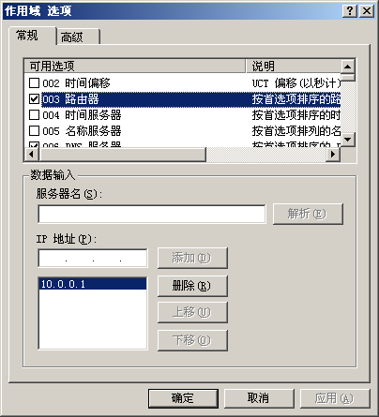
设置DHCP选项
“常规”选项卡

Slide 48
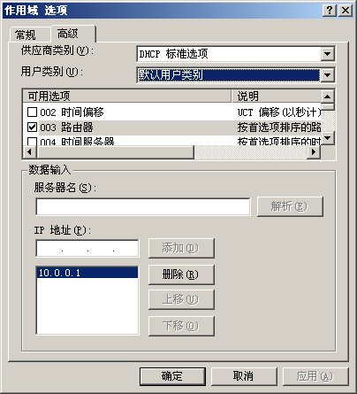
设置DHCP选项
“高级”选项卡

Slide 49
4.5 复杂网络的DHCP设置
根据网络的规模，可在网络中安装一台或多台DHCP服务器。对于较复杂的网络，主要涉及到3种情况：配置多个DHCP服务器、多宿主DHCP服务器和跨网段的DHCP中继代理。

Slide 50
4.5 复杂网络的DHCP设置
4.5.1 配置多个DHCP服务器
4.5.2 多宿主DHCP服务器
4.5.3 跨网段的DHCP中继

Slide 51
4.5.1 配置多个DHCP服务器
在一些比较重要的网络，需要一个主DHCP服务器和一个辅助DHCP服务器。在一个网段中配置多个服务器有两大好处，一是提供容错，二是在网络中平衡DHCP服务器的作用。

Slide 52
4.5.2 多宿主DHCP服务器
所谓多宿主DHCP服务器，是一台DHCP服务器为多个独立的网络提供服务，其中每个网络连接都必须连入独立的物理网络。这种情况要求在计算机上使用额外的硬件，典型的情况是安装多个网卡。运行Windows 2000 Server的服务器可以作为多宿主DHCP服务器运行。

Slide 53
4.5.3 跨网段的DHCP中继
由于DHCP依赖于广播信息，因此，一般情况下应将DHCP客户机和DHCP服务器位于同一网段之内。而对于多个网段向DHCP请求IP地址时，由于DHCP不能跨网段操作，所以最好在一两个网段中部署一到两台DHCP服务器，而在其他网段使用DHCP中继代理。

Slide 54
4.5.3 跨网段的DHCP中继
1. DHCP中继的原理
2. 配置DHCP中继代理服务
3. 在交换机上配置DHCP代理

Slide 55
1. DHCP中继的原理
使用DHCP中继代理，可以使DHCP请求能够从一个网段传递到另一个网段，但必须遵循以下要求：
在路由网络里，一个DHCP服务器必须至少位于一个网段中。
必须使用路由器或计算机作为DHCP和BOOTP中继代理服务器以支持网段之间DHCP通信的转发。

Slide 56
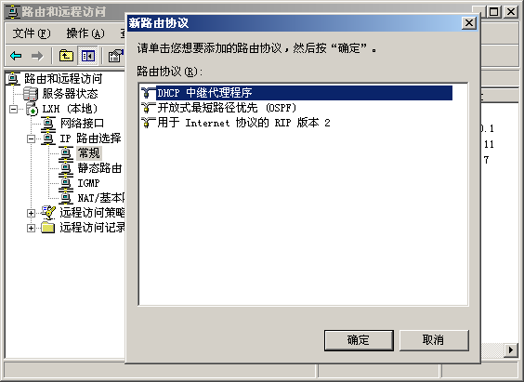
2. 配置DHCP中继代理服务
“新路由协议”对话框

Slide 57
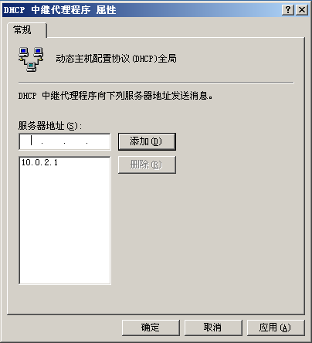
2. 配置DHCP中继代理服务
DHCP 中继代理程序 属性

Slide 58
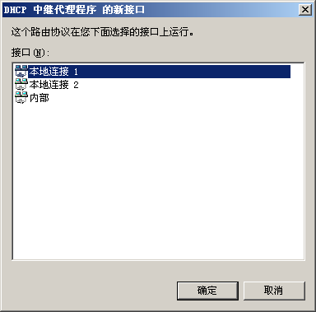
2. 配置DHCP中继代理服务
“DHCP中继代理程序的新接口”对话框

Slide 59
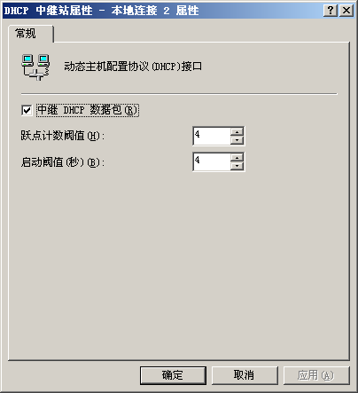
2. 配置DHCP中继代理服务
设置网络接口的DHCP中继属性

Slide 60
3. 在交换机上配置DHCP代理
由于所有Cisco二层和三层 交换机都支持DHCP代理，因此，只需进行简单设置，即可实现跨VLAN的DHCP服务。在Cisco交换机上执行以下操作：
启用DHCP中继代理
Switch(Config)service dhcp
Switch(Config)ip dhcp relay information option
分别在各个VLAN指定DHCP服务器地址（DHCP服务器所在的VLAN不必指定）
Switch(Config-vlan)ip helper-address DHCP_IP_Address

